Slide 1

ERVERFY

Slide 2

Monitorar e controlar servidores agora cabe no bolso

Slide 3
Situação do Mercado
Utilização
Há um número cada vez maior de empresas contando com a utilização de servidores para fornecimento de serviços, através de Cloud Computing, sendo, muitos, de operação crítica.
Acessibilidade
Falta de acesso à servidores remotamente em períodos fora do expediente e por meio dispositivos móveis.
Controle
Muitas das empresas utilizam a monitoração de hardware, mas não de software sobre conectividade e ações de usuários.
Responsividade
Demora na identificação dos problemas que podem causar grandes impactos na operação de clientes, se não resolvidos rapidamente.

Slide 4
Necessidades
Evitar gargalos nos serviços;
Reduzir custos em correção;
Gerenciamento e controle descentralizado;
Atender expectativas dos contratos.

Slide 5


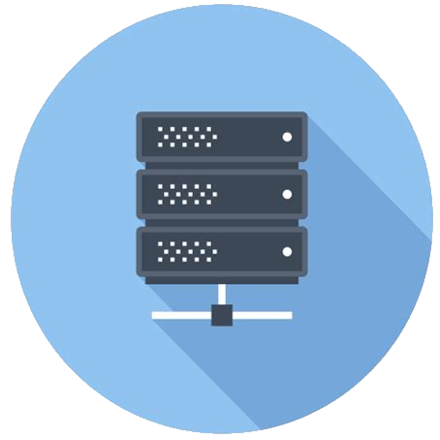



SERVERFY
Monitorar servidores em tempo real pelo seu app de mensagem de forma rápida e segura

Slide 6
Inovação
Política sem e-mail;
Mobilidade a baixo custo;
Praticidade no recebimento e resolução;
Compartilhamento seguro.

Slide 7
Atuação
Estrutura de redes;
Segurança da informação;
Inteligência Artificial;
Gerenciamento de Servidores.

Slide 8
Thanks!
Dúvidas?
Criadores
Beatriz Toreta RA: 081160002
Bruno Castellani RA: 081160009
Bruno H. Michelin Silva RA: 081160030
Isabelle Puertas RA: 081160014

Slide 9
Credits
Special thanks to all the people who made and released these awesome resources for free:
Presentation template by SlidesCarnival
Photographs by Unsplash

